Slide 1
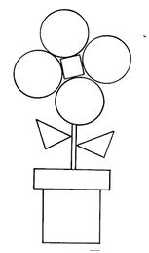
PINTA LES FIGURES GEOMÈTRIQUES DEL COLOR CORRESPONENT

